Slide 1
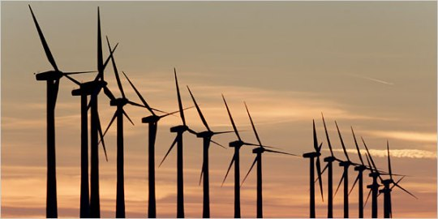
OPTIMIZACIJA POGONA ELEKTROENERGETSKOG SISTEMA SA VJETROELEKTRANAMA
Herceg Novi, maj 2015.
Spec. Sci Biljana Ivanović

Slide 2
Optimizacija pogona-> izbor najpovoljnijeg rješenja pri angažovanju proizvodnih kapaciteta
OPTIMIZACIJA POGONA ELEKTROENERGETSKOG SISTEMA
Snabdijevanje potrošača kvalitetnom električnom energijom
Plan angažovanja raspoloživih agregata
Ekonomična raspodjela opterećenja na agregate u pogonu
Izbor agregata
Notes:
Ekonomski optimalno upravljanje EES i planiranje proizvodnje EE ima veliki znacaj za sigurno snabdijevanje potrosaca kvalitetnom EE. Pod pojmom optimizacija pogona podrazumijeva se izbor najpovoljnijeg rjesenja pri angazovanju proizvodnih kapaciteta. Svaki EES suocen je sa vremenski promjenljivim opterećenjima. Da bi se potrebe potrošača zadovoljile, u snazi i EE, angazuju se raspoloživi izvori ili u slučaju deficita uvozom iz susjednih sistema. Za pokrivanje osnovnog i varijabilnog opterećenja potrebno je u periodu pripreme pogona napraviti plan angazovanja raspolozivih agregata. Problem angazovanja agregata sastoji se iz dva pot problema:
Pod prvim potproblemom podrazumijeva se

Slide 3
MODEL PROIZVODNJE ELEKTRIČNE ENERGIJE IZ TERMOELEKTRANE I HIDROELEKTRANE

Slide 4
ENERGIJA VJETRA
PREDNOSTI:
Smanjena koncentracija CO2
Ne troše gorivo
Značajan energetski potencijal
NEDOSTACI:
Mala koncentracija energije na jedinicu površine
Česte promjene pravca, smjera, brzine i intenziteta vjetra
Povećanje troškova regulacije
Preopterećenje
OPTIMALNO PLANIRANJE PROIZVODNJE ELEKTRIČNE ENERGIJE U INTEGRISANIM VJETROELEKTRANAMA

Slide 5
METODE ZA PROGNOZU ELEKTRIČNE ENERGIJE IZ VJETROELEKTRANE
Proizvodnja električne energije iz VE varira iz sata u sat, dnevno i sezonski (godišnje) KRATKOROČNA PROGNOZA
REZULTATI PREDLOŽENE METODE PLANIRANJE POTREBNIH MJERA REGULACIJE AKTIVNE SNAGE I FREKVENCIJE I OBRTNE REZERVE
Veličine koje direktno utiču na izlaznu snagu VE:
Gustina vazduha
Brzina vjetra
Ukupna specifična snaga vjetra (v≠const., ρ=1,2kg/m³-na nivou mora):
Kinetička energija vjetra:
-BETZOV ZAKON -> najveća moguća vrijednost stepena aerodinamičke konverzije iznosi 0,593

Slide 6
METODE ZA PROGNOZU ELEKTRIČNE ENERGIJE IZ VJETROELEKTRANE
Većina metoda predviđanja bazira se na rezultatima vremenske prognoze Numerical Weather Prediction System (NWPS)
Modeli za prognozu izlazne snage VE
Statistički modeli
‘Rasplinuta logika’(Fuzzy logic)
Metoda neuronskih mreža(ANN)
Metode za prognozu snage vjetra(WPPT)
Dijagnostički modeli
Fizički modeli
Numeričke simulacije

Slide 7
Predviđanje metodom neuronskih mreža (ANN)
Računarski model koji nastoji da oponaša funkcionalne aspekte bioloških neuronskih mreža
Neuronske mreže po uzoru na mrežu ljudskih moždanih stanica
Vještačka inteligencija (Artificial Intelligence)
Neuron prima ulaze (brzina i smjer vjetra, gustina vazduha) daje jedan izlaz (izlazna aktivna snaga na mjestu predaje električne energije) (slika 1)
slika 1: Procesuiranje informacije u vještačkom neuronu
- Određivanje donje i gornje granice odstupanja greška predviđanja će biti veća u kasnijim satima

Slide 8
PROBLEM ANGAŽOVANJA PROIZVODNIH JEDINICA (Unit commitment)
Problem angažovanja proizvodnih jedinica uz stohastičku prirodu proizvodnje vjetroelektrane i ukupne potrošnje uz uslov da su troškovi proizvodnje minimalni
najveći problem prilikom izbora agregata mjerna nesigurnost :
Kriterijumi minimizacije troškova:
Troškovi angažovanja agregata (start up costs):
Troškovi goriva angažovanog agregata (fuel costs):
Opšta formula za opisivanje stohastičkog problema angažovanja agregata:
Zadovoljiti sljedeće uslove:
Satna izbalansiranost sistema
Neophodna rotiajuća rezerva
Ograničena proizvodnja termoagregata

Slide 9
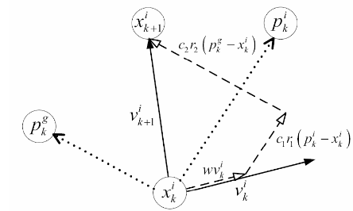
optimizacija rojem čestica (pso)
Grupa algoritama inteligencije roja (Swarm intelligence)
PSO pruža procedure za pretragu na osnovu čestica koje mijenjaju svoju poziciju u vremenu
Roj čestica je u prirodi stohastičan, koristi vektor brzine kako bi ažurirao trenutnu poziciju svake čestice u roju:
Vektor brzine svake čestice se računa kao (slika 2):
slika 2: Promjena položaja
- Ukoliko sistem ima svojstvo prilagođavanja Kompleksni adaptivni sistem (APSO)

Slide 10
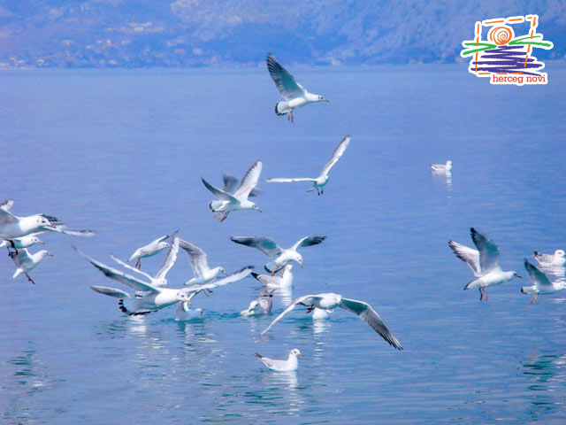
HVALA NA PAŽNJI!!!

